Slide 1
ELSŐDLEGES GYAKORLATI LEHETŐSÉG A PÉCSI ÁLLATKERTBEN

Slide 2
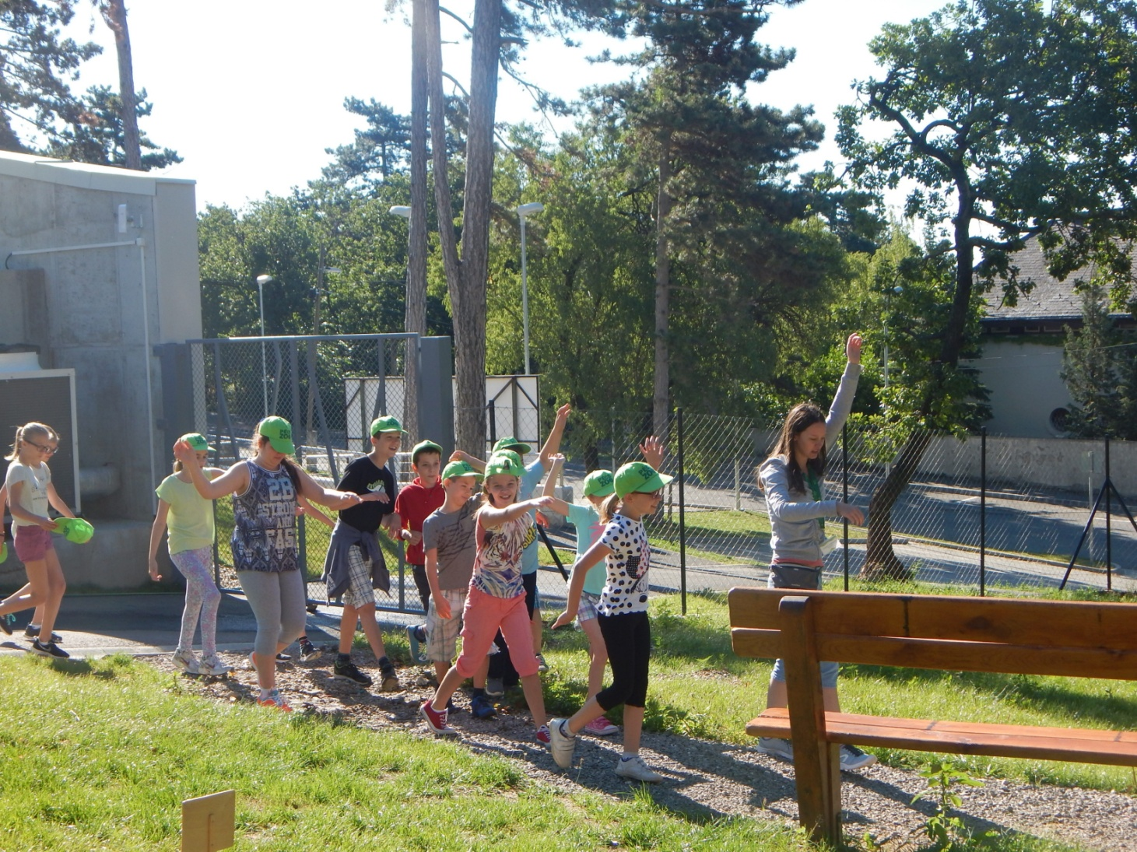
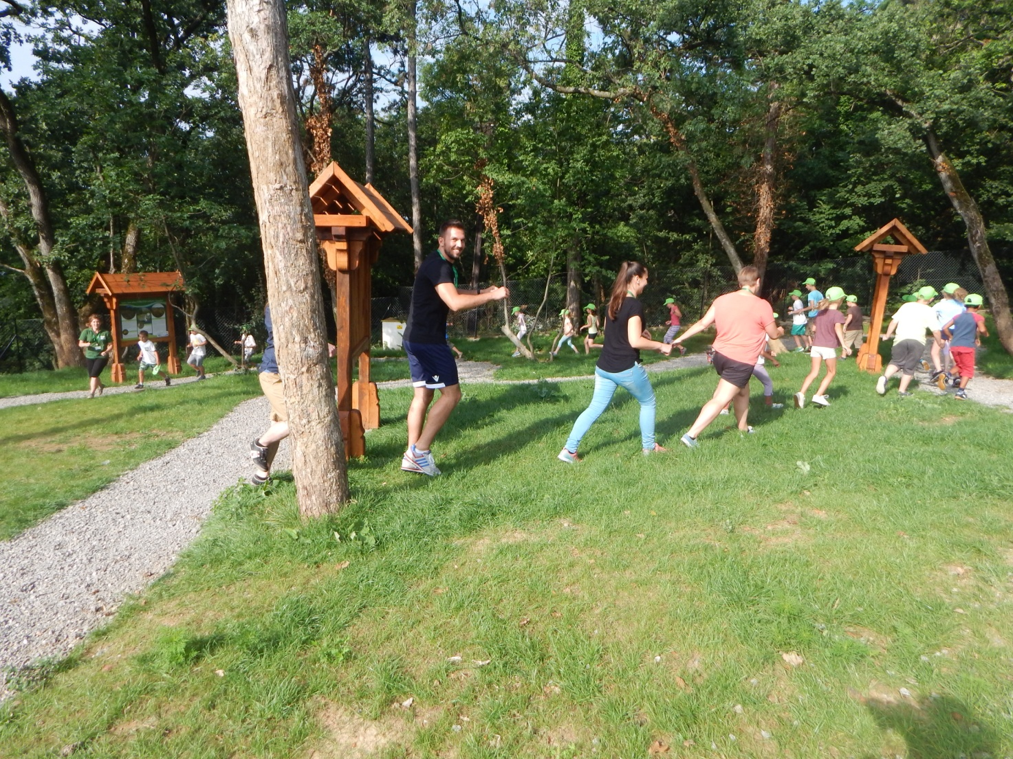
REGGELI TORNA A ZOOTÁBORBAN

Slide 3
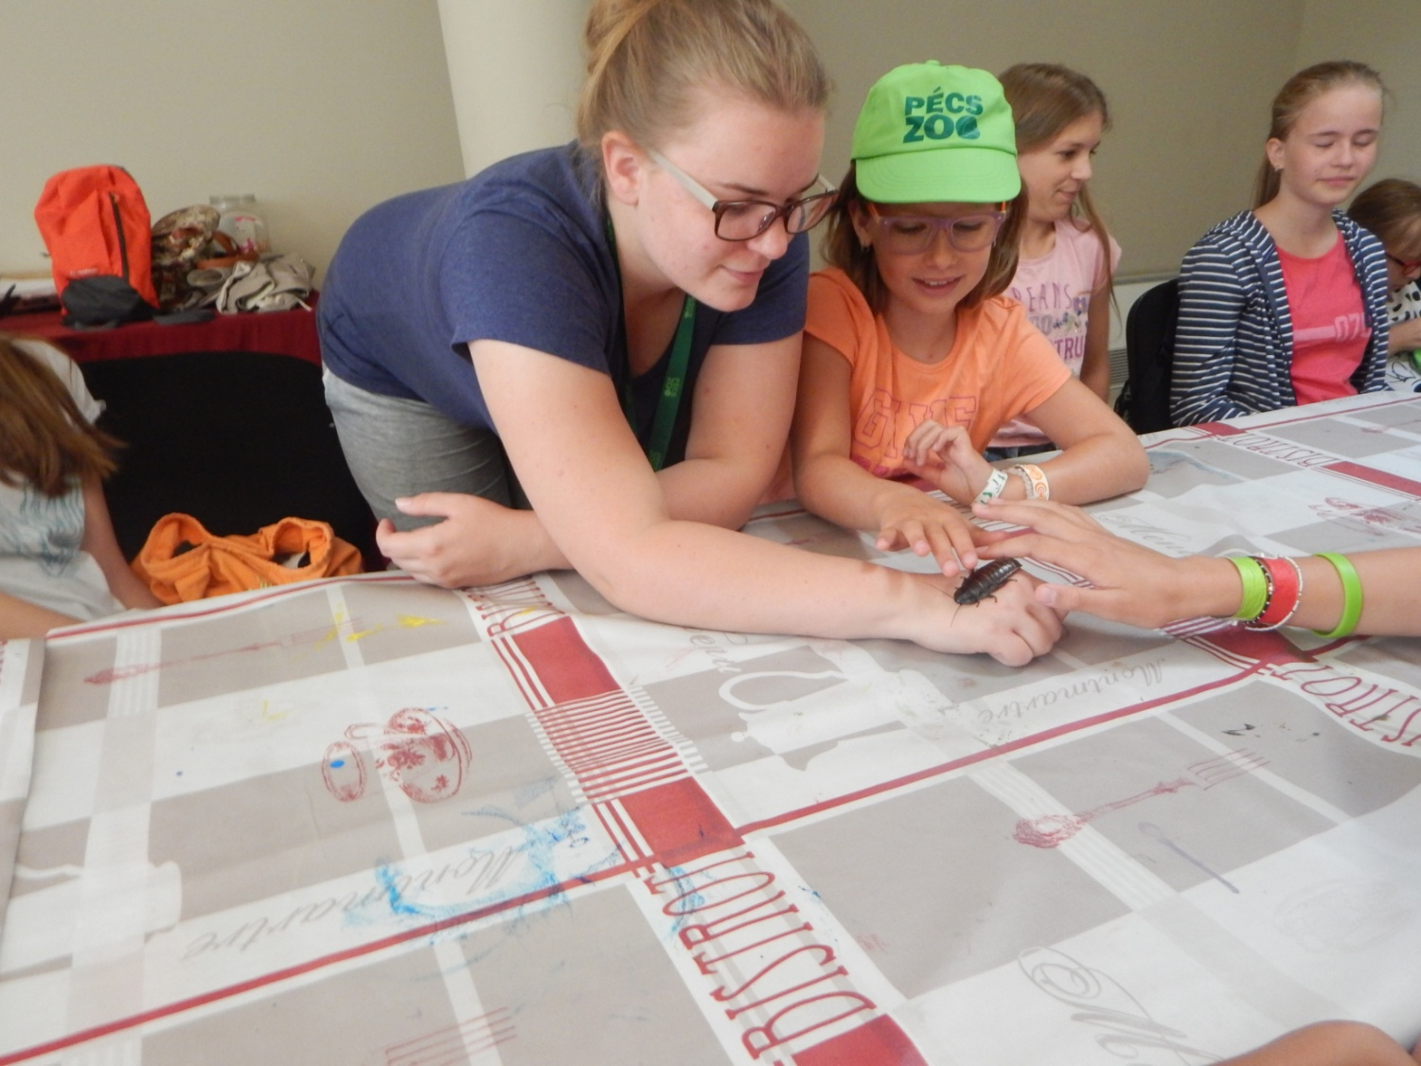
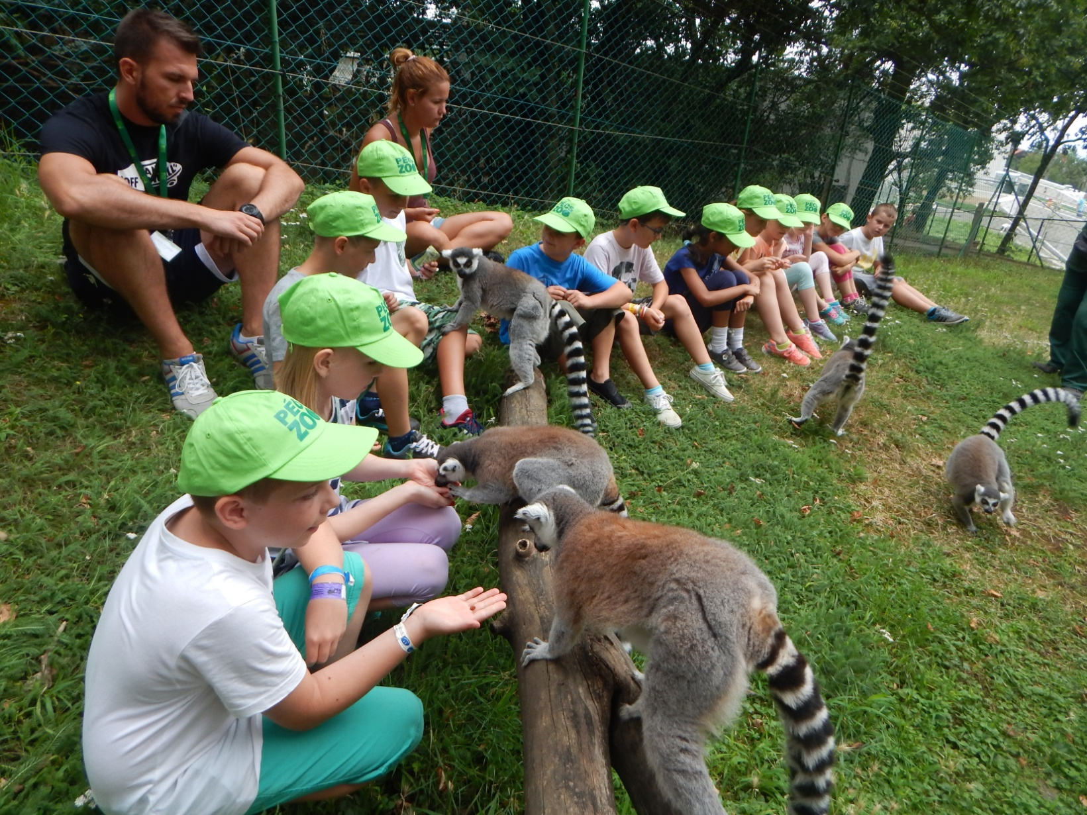
ÁLLATOK TESTKÖZELBEN

Slide 4
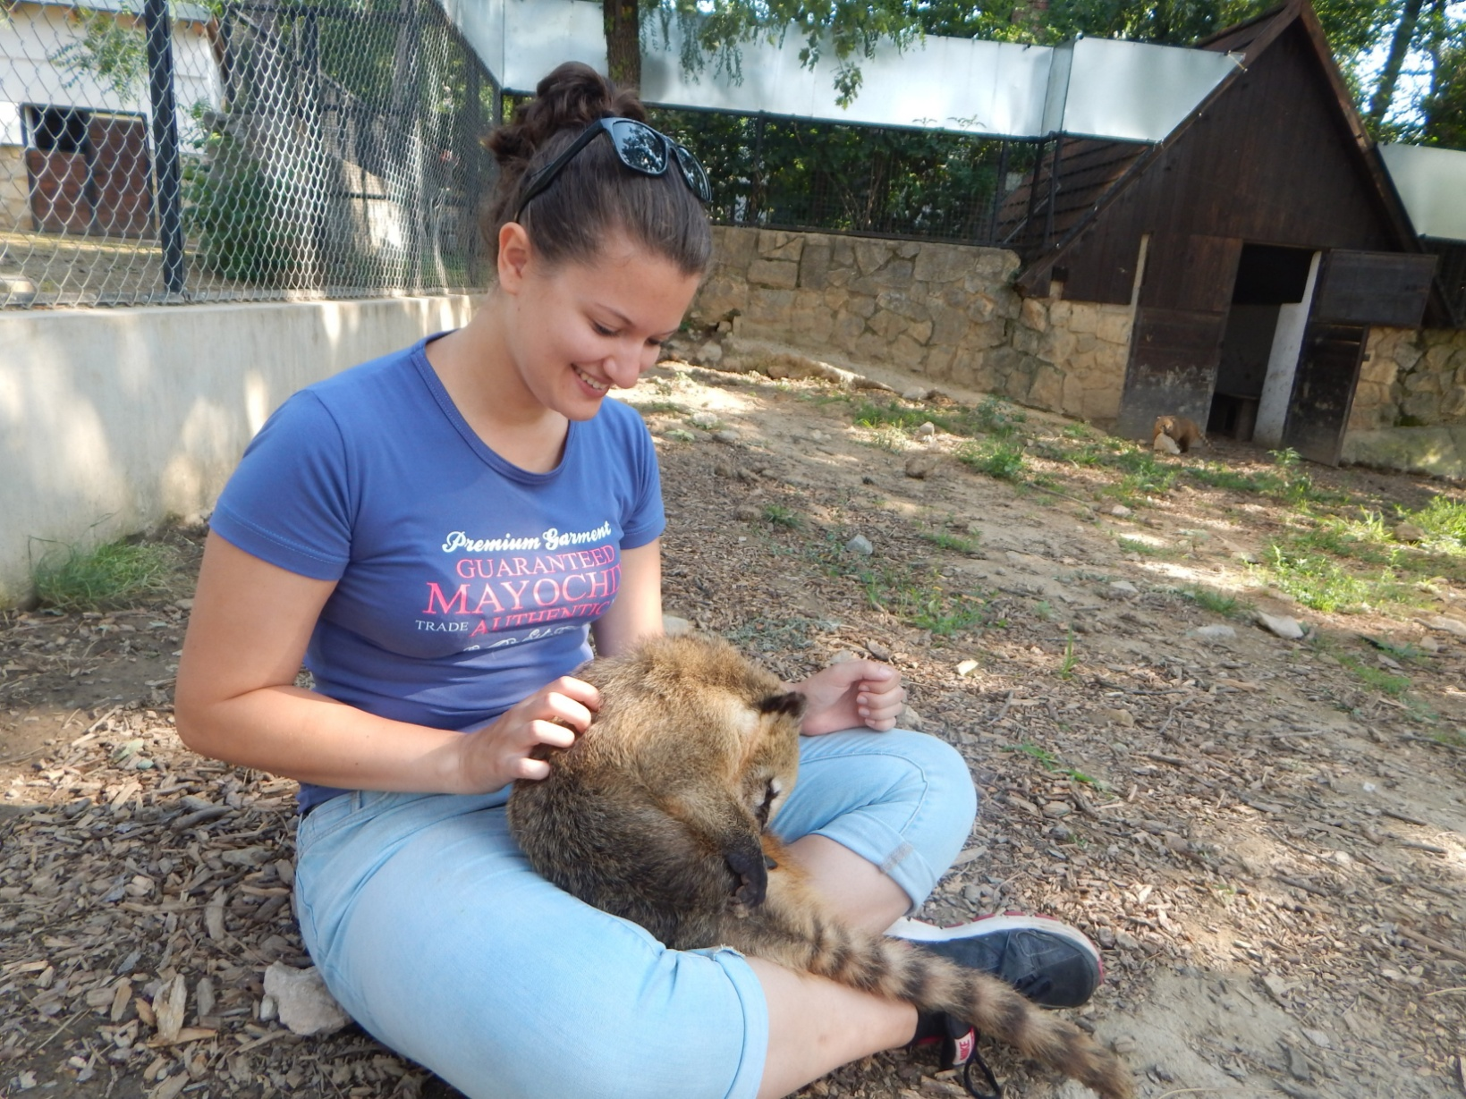
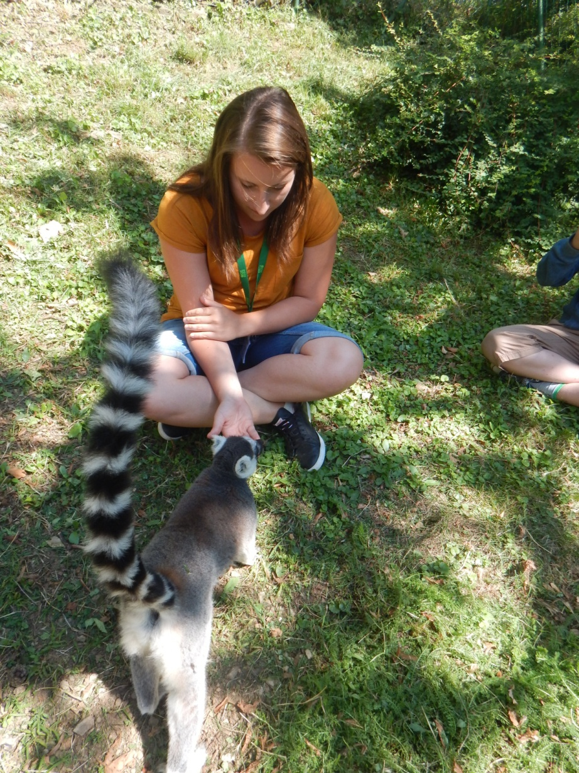
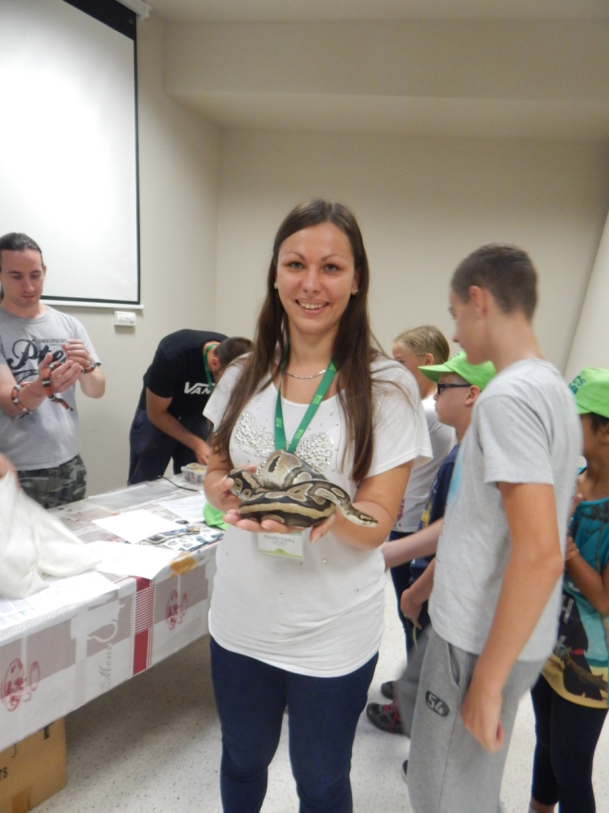

Slide 5
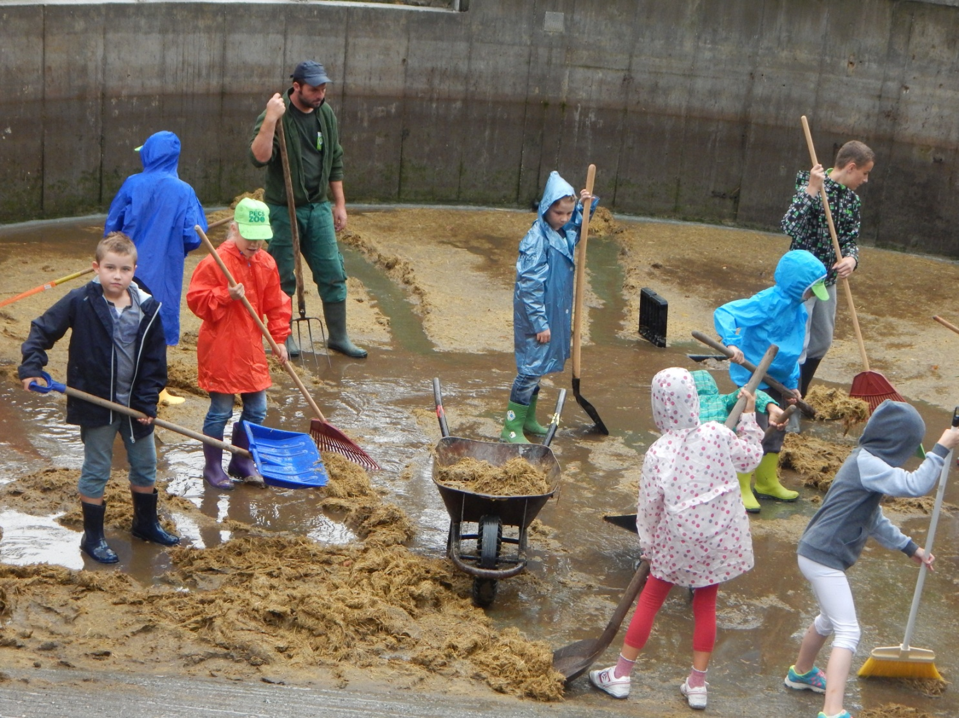
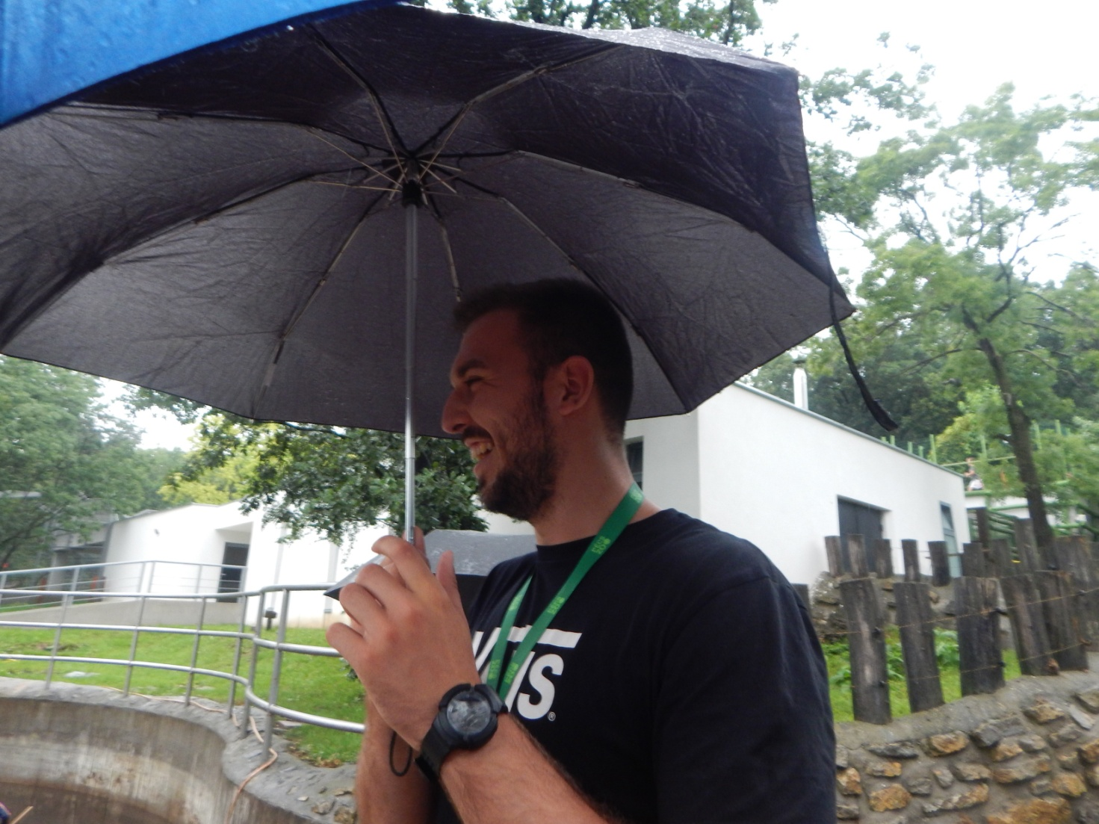
A GYEREKEK DOLGOZNAK A GYAKORNOK FELÜGYEL

Slide 6
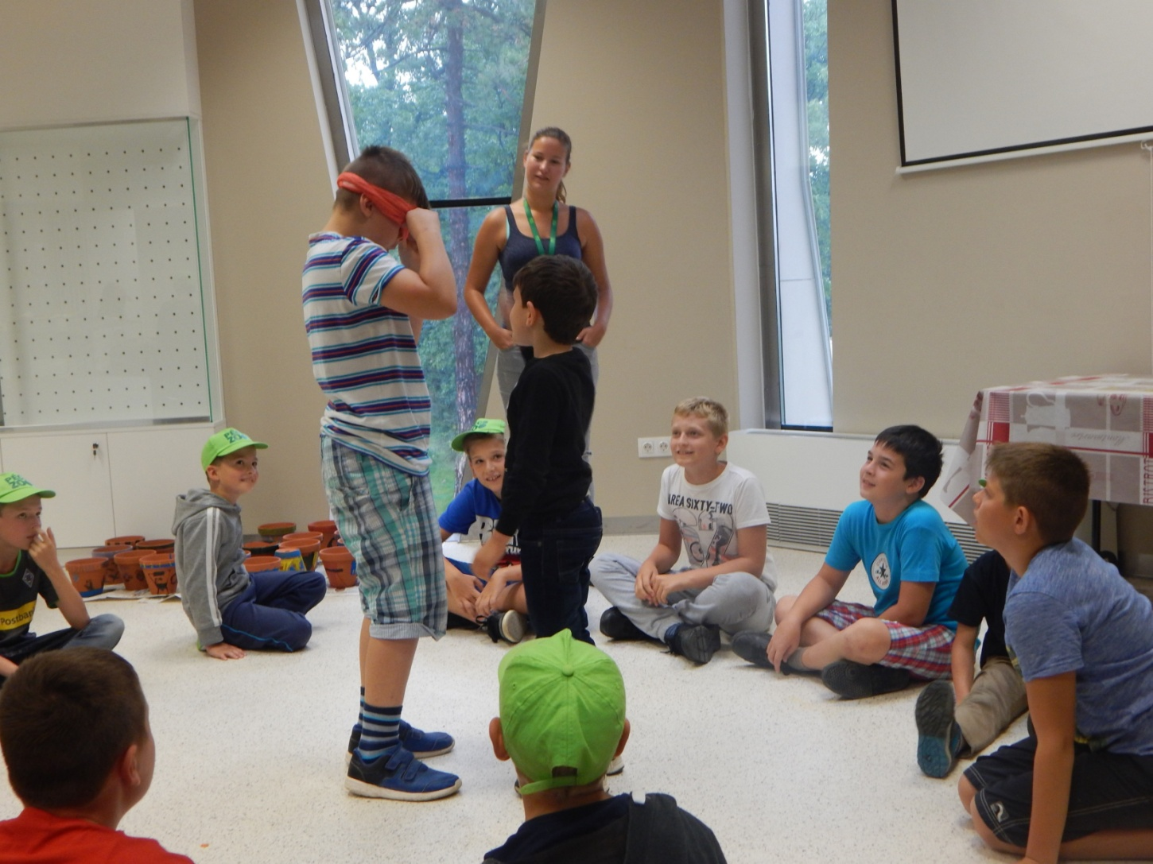
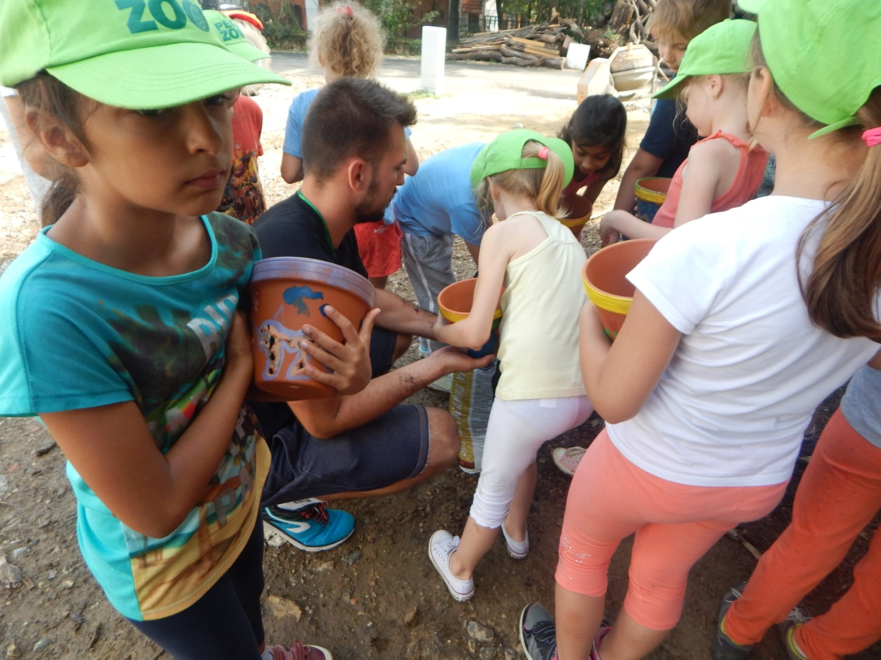
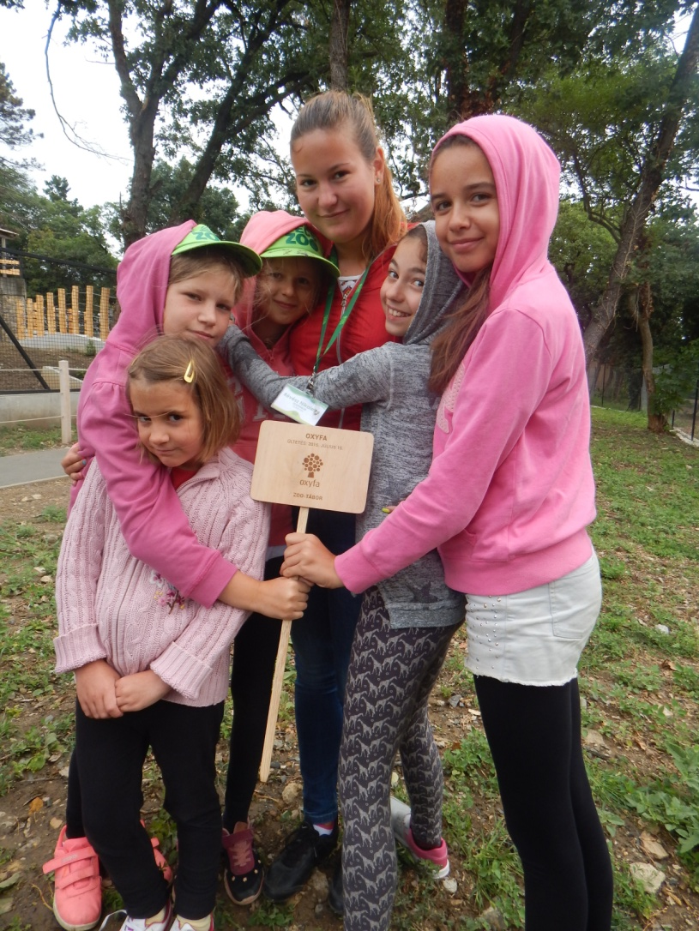
JÁTÉKOK ÉS FOGLALKOZÁSOK A ZOOTÁBORBAN

Slide 7
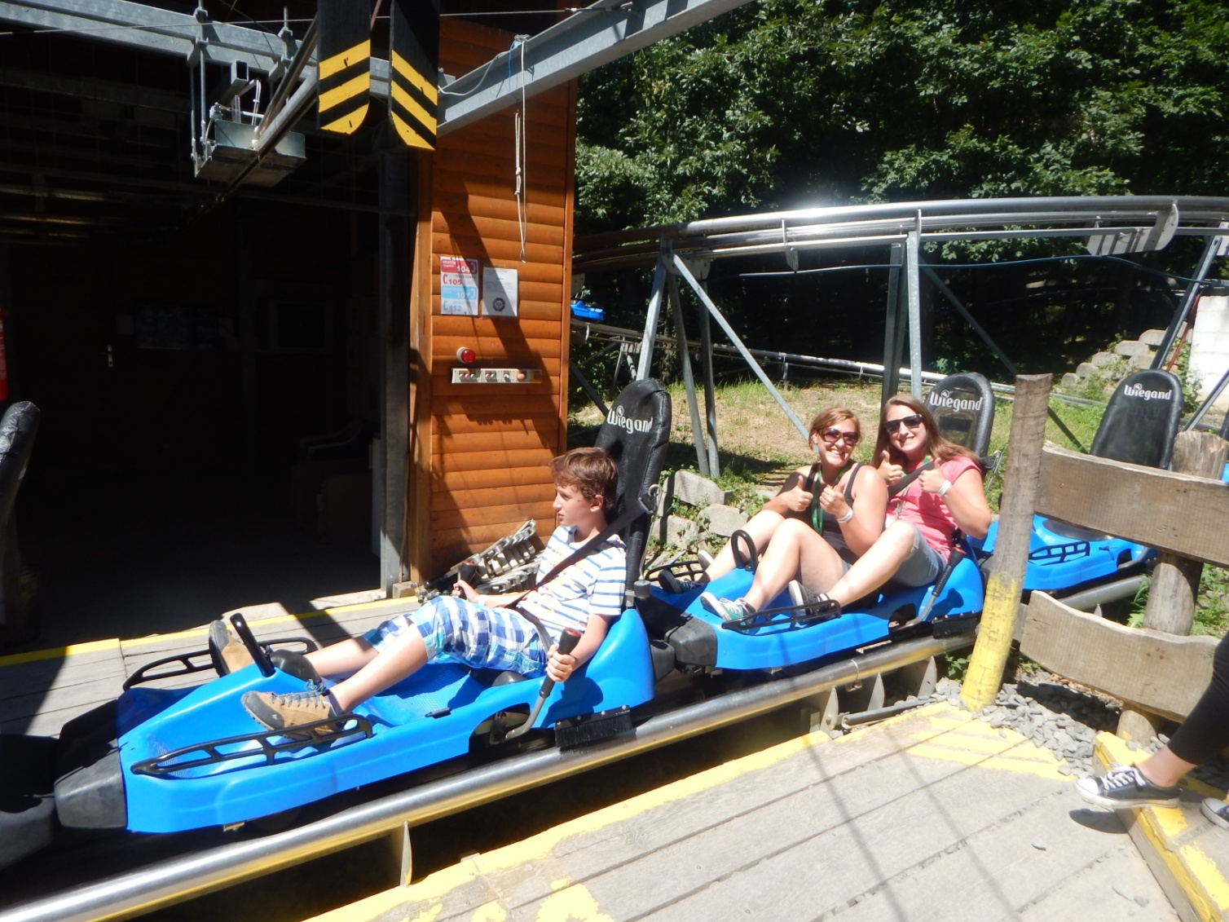
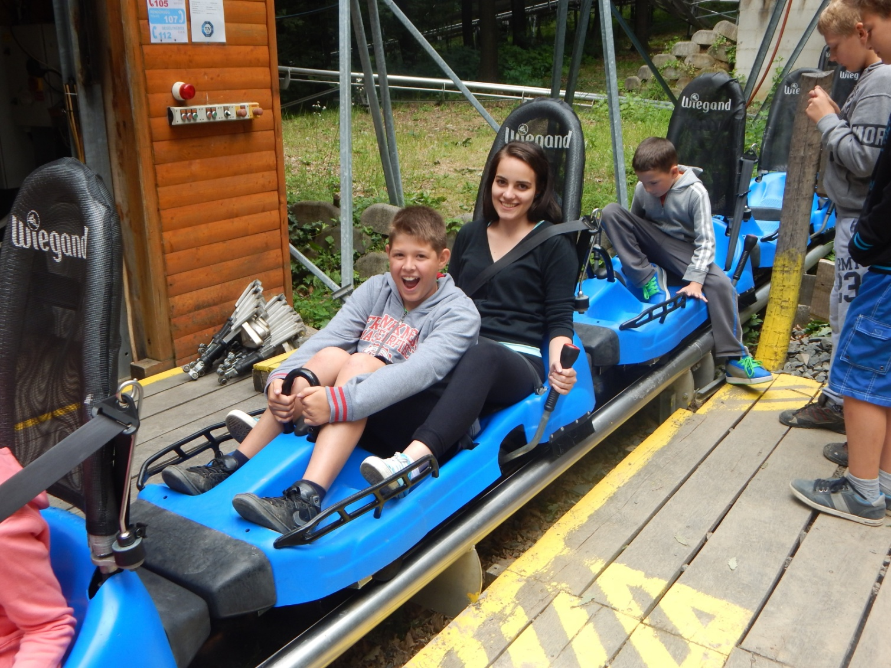
EZ MEG EGYENESEN KIJÁR ☺

Slide 8
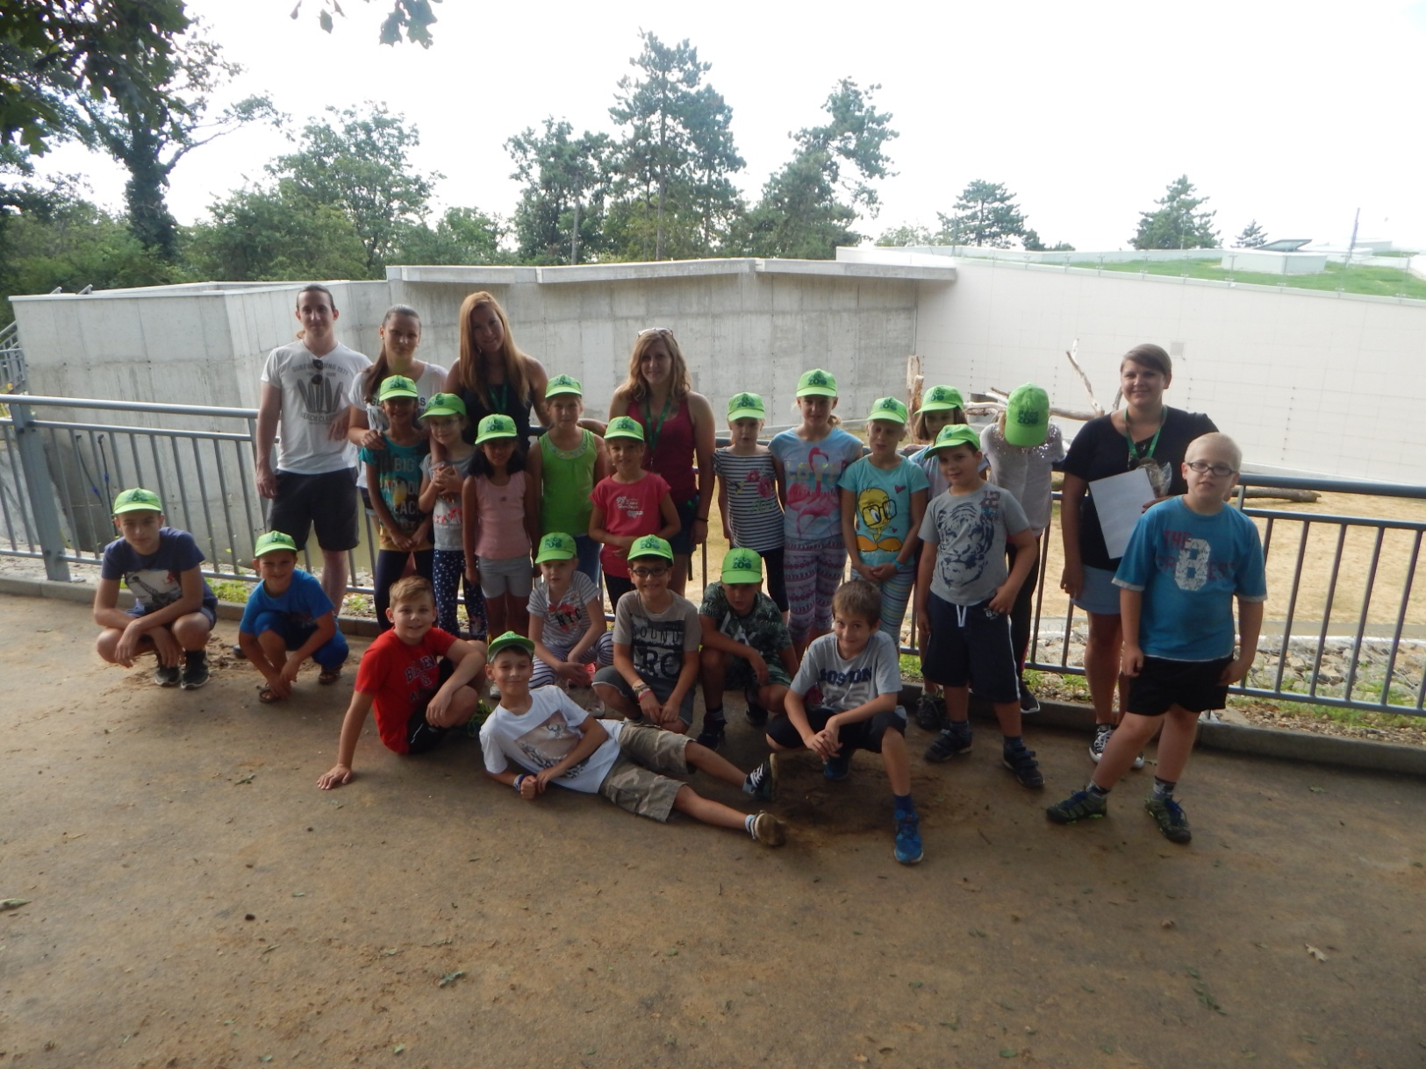
BOLDOG ARCOK EGY TÁBOROS HÉT VÉGÉN
KAPCSOLAT:
zooped@pecszoo.hu

